Slide 1
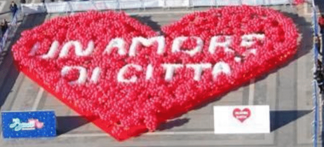
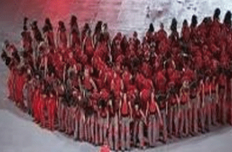
GUINNESS WORLD RECORD
Essere i migliori ci piace talmente tan to che abbiamo già battuto 5 record mondiali...ma non ne abbiamo mai abbastanza!
Siamo convinti che insieme potremo fare grandi cose...ecco le nostre proposte:
RECORD DEL MONDO PER IL PIU’ GRANDE MOSAICO DI PALLONCINI!
Record da battere: superiore a 17,6x26,21
20.000 palloncini
Area 100 mq
45 persone coinvolte
RECORD DEL MAGGIOR NUMERO DI ABBRACCI DI UNA PERSONA IN UN’ORA
Record da battere: 1.205 persone
L’ABBRACCIO SIMULTANEO TRA PIU’ COPPIE
Record da battere: 1.205 coppie
MAGGIOR NUMERO DI BACI IN 1 MINUTO
- Record da battere: 108 persone
FIGURA DI CUORE UMANA PIU’ GRANDE DEL MONDO
- Record da battere: 4.000 persone tra quelle presenti al centro e quelle contattate tramite le scuole e le associazioni del bacino del centro.
Tag: Guinness World Records, GWR, record, limiti, superare, evento unico, mondiale

